Slide 1
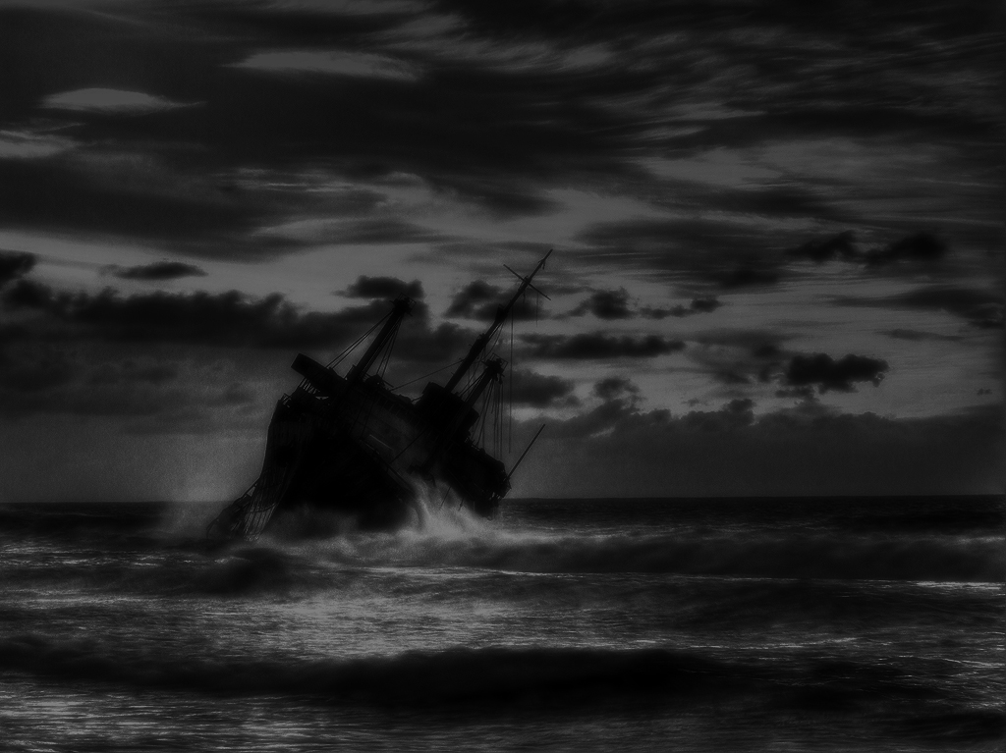
Высокопроизводительный программный комплекс моделирования экстремальной динамики морских плавучих объектов
Безгодов А.А., Иванов С.В., Косухин С.С.

Slide 2
Особенности постановки задачи: моделирование динамики судна в экстремальных ситуациях
Реалистичное воспроизведение внешних воздействий (нерегулярное волнение, а не «расчетная синусоида»)
Учет нелинейных эффектов, в т.ч. обусловленных взаимодействием различных видов колебаний
Выполнение расчетов в реальном масштабе времени (для использования в бортовых СППР)

Slide 3
Схема системы имитационного моделирования динамики судна
Интерфейс
пользователя
Управляющая
Система
(Lua)
Визуализатор
Датчики
Анализатор
экстремальных
ситуаций
Модель
внешних
воздействий
Модель
судна

Slide 4
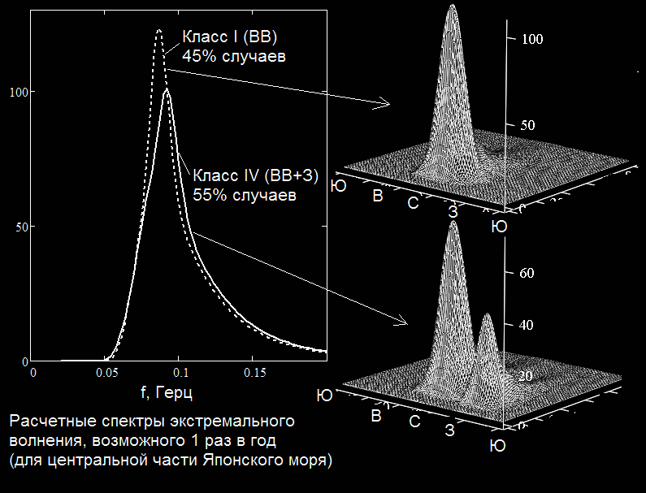
Моделирование внешних воздействий: концепция климатических спектров
Климатические
Спектры
(Японское море)
ВВ (45%)
ВВ+З (55%)
Notes:
Климатический спектр – распределение энергии волн по частотам и направлениям, соответствующая условиям волнообразования заданной обеспеченности в конкретном районе Мирового океана
ВВ+ЗНа рис – два климатических спектра (для Японского моря), имеющих одну и ту же вероятность (1 раз в год), но относящиеся к разным условиям волнообразования (ВВ – ветровое волнение, ВВ+З – смешанное волнение). Оба могут быть равновероятно, потому при моделировании нужно рассматривать оба сценария параллельно.
Риторический смысл???
Смысл – экстрем. ситуации. Не синусоида!!! Реалистичное море – настоящее море, напр. японское.

Slide 5
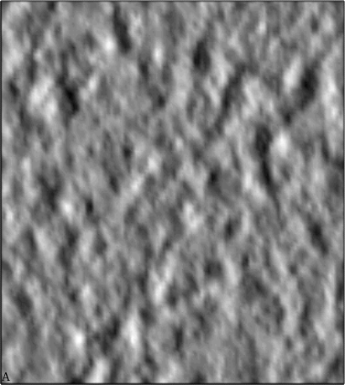
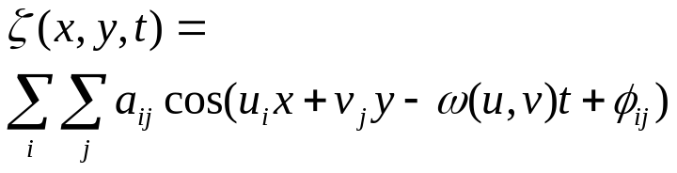

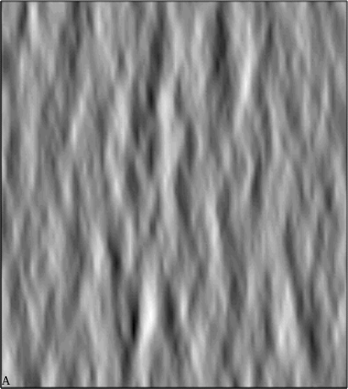
Моделирование внешних воздействий: генерация случайной поверхности моря
Модель Лонге-Хиггинса:
u, v ←→ ω
Ветровое
волнение
Зыбь
Notes:
Если задан климатический спектр, то случайную поверхность моря можно задать в форме модели Лонге-Хиггинса

Slide 6
Подходы к моделированию динамики судна
Механический: 6DOF-тв. тело + коэффициенты | - Грубый метод, позволяет отражать только отдельные классы экстремальных ситуаций - Адекватность моделей – только для регулярного волнения - Является эталоном для расчета качки в оперативном (не экстремальном) режиме эксплуатации (В. Фруд – 1861, А.Н. Крылов – 1891, опыт судостроения)
Гидродинамический: 3D задача + заданные гран. усл. | - Крайне ресурсоемкий расчет - Специфические требования к сеточной области - Адекватность «бассейну» (воспроизводимость модельного эксперимента)
Комбинированный: Точный ГС-расчет Прибл. ГД-расчет | - Менее точный, чем гидродинамический (10-15 %). - Не требует настройки структуры уравнений под конкретный класс экстремального явления - Вычислительно эффективен
Notes:
Механический (интегрирование уравнений движения с предопределенными в «статике» коэффициентами)
(расчет динамики с определением гидродинамических сил и моментов непосредственно по фактическому положению объекта

Slide 7
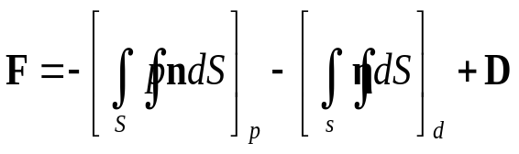
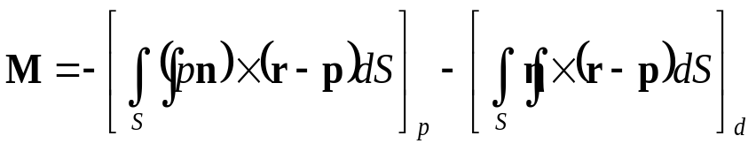
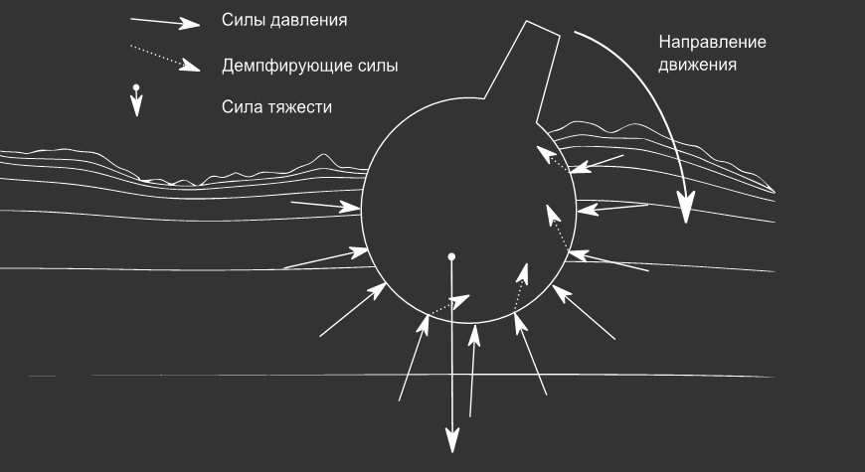
Силы, действующие на судно

Slide 8
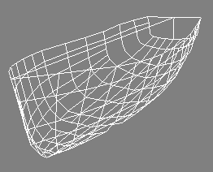
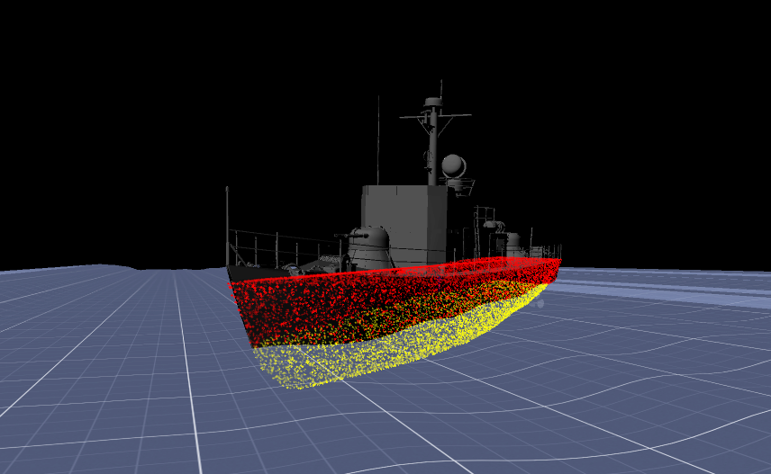
Использование нерегулярных сеток для интегрирования сил и моментов по корпусу
N/m²
Notes:
Квадратурные формулы типа Маркова с локально-стохастичным распределением узлов

Slide 9
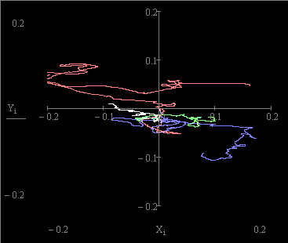
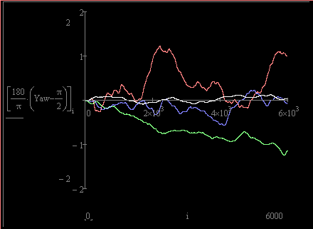
Анализ накопления вычислительной ошибки в процессе интегрирования
(характеристики дрейфа судна длиной L=120 м)
3 минуты: < 20 см
< 1 °
--- 1 точка/м² --- 3 точки/м²
--- 10 точек/м² --- 30 точек/м²

Slide 10
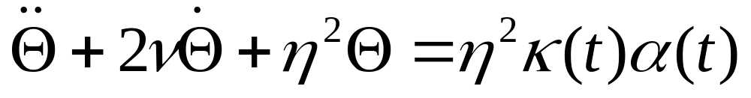
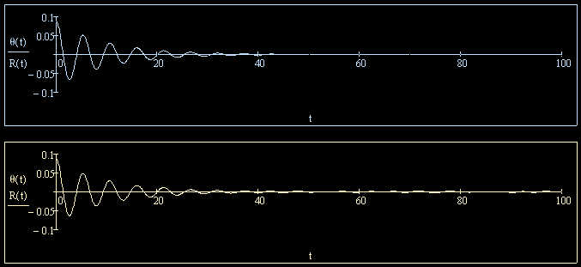
Имитационная модель vs. Уравнения движения (1):
Виртуальное кренование
Уравнение бортовой качки:
ν, η - ?

Slide 11
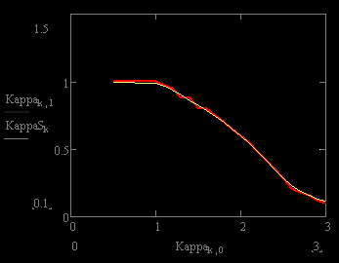
Имитационная модель vs. Уравнения движения (2):
Интерпретация абстракции редукционного коэффициента
Редукционный коэффициент:
κ(ω) - ?
Notes:
Редукционный коэффициент – это абстракция в уравнении движения, которое позволяет учесть конечность размерений судна по отношению к волне. Имеет смысл только для регулярного волнения. Для нерегулярного волнения существует только в частотной области.
Использование имитационного моделирования позволяет обойтись без введения редукционных коэффициентов, автоматически учитывая их при расчете сил и моментов интегрированием по корпусу.

Slide 12
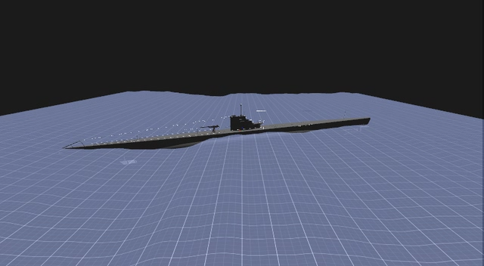

Slide 13
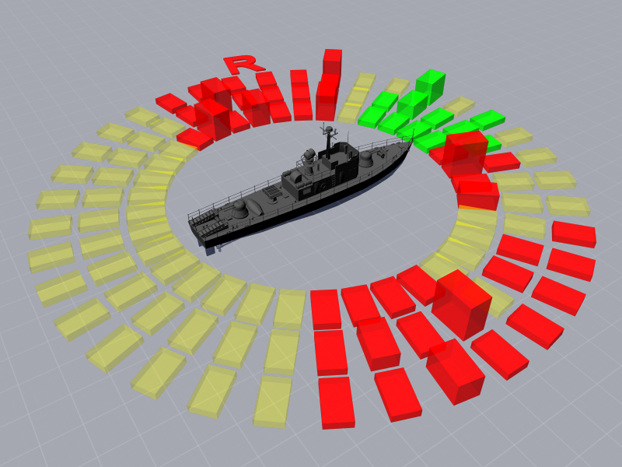
Применение программного комплекса (2):
Прогноз развития экстремальных ситуаций в бортовых системах поддержки принятия решений

Slide 14
Способы распараллеливания расчетов
Распараллеливание вычисления интегралов по корпусу
  Дисбаланс нагрузки процессоров: нагрузка изменяется во времени (количество погруженных точек сетки вследствие качки)
Распараллеливание вычисления динамики судна во времени (с учетом стохастичности волнения)
  Зависимость от предыстории: нужен «перехлест» на 3-5 минут по времени
Распараллеливание по отдельным сценариям (например, сочетанием скорости и курсового угла)
- Существенный дисбаланс нагрузки
  Разное время для сбора статистики (заданное число колебаний)
  Разное время выявления экстремальных ситуаций
  Потеря масштабируемости (количество сценариев ограничено)

Slide 15
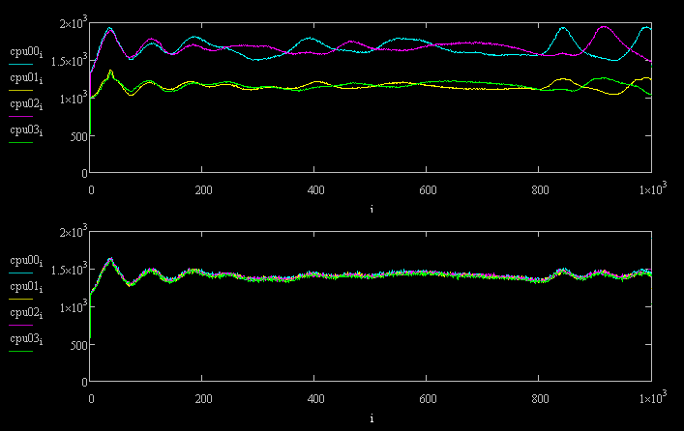
Пример: распараллеливание интегрирования по корпусу судна (дисбаланс нагрузки)
4 CPU
Каждый CPU - интегрирует свой участок корпуса
Качка вызывает дисбаланс нагрузки
(до 200%)
Перемешивание (shuffle)

Slide 16
Распараллеливание прогноза экстремальных ситуаций
O = A * V * T
A = 36..72
V = 3..5
T = 1..10
Необходимость оценки времени прогноза на основе
  Текущей ситуации
  Использования экспертных знаний

Slide 17
Выводы
Использование комбинированного (ГС+ГД) подхода позволяет в реальном времени осуществлять моделирование судна, при этом учитывать ряд явлений, учет которых недостижим при использовании механического подхода.
Использование нерегулярных сеток позволяет эффективно решать задачу интегрирования сил по корпусу и балансировать нагрузку на CPU.
Необходимо осуществлять предварительную оценку времени прогнозирования экстремальных ситуаций на основе текущей ситуации и экспертных знаний для обеспечения баланса нагрузки на вычислительных узлах.
Notes:
Сформулируй выводы САМ. В форме такой:
- «Для моделирования качки хорошо использовать… такой-то метод, потому что….»
- «При моделировании качки таким-то методом нужно обязательно выполнять балансировку нагрузки, потому что…»
Всего 2-3 вывода

Slide 18
Вопросы?

